Slide 1
时序逻辑电路
6.1 时序逻辑电路的基本概念
6.2 同步时序逻辑电路的分析
6.3 同步时序逻辑电路的设计
6.4 异步时序逻辑电路的分析
6.5 若干典型的时序逻辑电路
6.7 用Verilog HDL描述时序逻辑电路

Slide 2
6.1 时序逻辑电路的基本概念
1.时序逻辑电路的基本结构与分类
基本结构
电路由组合电路和存储电路（触发器）组成
电路存在反馈

Slide 3
6.1 时序逻辑电路的基本概念
1.时序逻辑电路的基本结构与分类
输出
激励
基本结构
输入
输出方程：O＝h(I，S)
状态
表达输出信号与输入信号、状态变量的关系式
激励方程：E＝f(I，S)
表达激励信号与输入信号、状态变量的关系式
状态方程：S^{n+1}＝g(I，S^{n})
表达存储电路从现态到次态的转换关系式

Slide 4
6.1 时序逻辑电路的基本概念
1.时序逻辑电路的基本结构与分类
同步时序电路与异步时序电路
同步：
存储电路里所有触发器有一个统一的时钟源，它们的状态在同一时刻更新。
时序电路
异步：
没有统一的时钟脉冲或没有时钟脉冲，电路的状态更新不是同时发生的。
同步时序逻辑电路又可分为米利（Mealy）型和穆尔（Moore）型

Slide 5
6.1 时序逻辑电路的基本概念
1.时序逻辑电路的基本结构与分类
米利（Mealy）型电路
电路的输出是输入变量I及和电路状态的函数
输出方程：O＝h(I，S)

Slide 6
6.1 时序逻辑电路的基本概念
1.时序逻辑电路的基本结构与分类
穆尔（Moore）型电路
电路的输出仅取决于电路的状态，而与输入信号无关
输出方程：O＝h(S)

Slide 7
6.1 时序逻辑电路的基本概念
2.时序逻辑电路的描述
逻辑方程组
输出方程组
激励方程组
状态方程组

Slide 8
6.1 时序逻辑电路的基本概念
2.时序逻辑电路的描述
状态转换真值表
 |  | A |  |  | X | Y
0 | 0 | 0 | 0 | 0 | 0 | 0
0 | 0 | 1 | 1 | 0 | 0 | 0
0 | 1 | 0 | 0 | 0 | 1 | 1
0 | 1 | 1 | 0 | 1 | 1 | 0
1 | 0 | 0 | 0 | 0 | 0 | 1
1 | 0 | 1 | 1 | 1 | 0 | 0
1 | 1 | 0 | 0 | 0 | 0 | 1
1 | 1 | 1 | 0 | 1 | 0 | 0
输出方程组
状态方程组

Slide 9
6.1 时序逻辑电路的基本概念
2.时序逻辑电路的描述
状态转换真值表
转换表
 |  | A |  |  | X | Y
0 | 0 | 0 | 0 | 0 | 0 | 0
0 | 0 | 1 | 1 | 0 | 0 | 0
0 | 1 | 0 | 0 | 0 | 1 | 1
0 | 1 | 1 | 0 | 1 | 1 | 0
1 | 0 | 0 | 0 | 0 | 0 | 1
1 | 0 | 1 | 1 | 1 | 0 | 0
1 | 1 | 0 | 0 | 0 | 0 | 1
1 | 1 | 1 | 0 | 1 | 0 | 0
 |  |  | X
 | A=0 | A=1
00 | 00 / 0 | 10 / 0 | 0
01 | 00 / 1 | 01 / 0 | 1
10 | 00 / 1 | 11 / 0 | 0
11 | 00 / 1 | 01 / 0 | 0

Slide 10
6.1 时序逻辑电路的基本概念
2.时序逻辑电路的描述
令4个状态：
00=a，01=b，10=c，11=d
转换表
 |  |  | X
 | A=0 | A=1
00 | 00 / 0 | 10 / 0 | 0
01 | 00 / 1 | 01 / 0 | 1
10 | 00 / 1 | 11 / 0 | 0
11 | 00 / 1 | 01 / 0 | 0
状态表
S^{n} | S^{n+1}/Y |  | X
 | A=0 | A=1
a | a / 0 | c / 0 | 0
b | a / 1 | b / 0 | 1
c | a / 1 | d / 0 | 0
d | a / 1 | b / 0 | 0

Slide 11
6.1 时序逻辑电路的基本概念
2.时序逻辑电路的描述
状态图
状态表
S^{n} | S^{n+1}/Y |  | X
 | A=0 | A=1
a | a / 0 | c / 0 | 0
b | a / 1 | b / 0 | 1
c | a / 1 | d / 0 | 0
d | a / 1 | b / 0 | 0

Slide 12
6.1 时序逻辑电路的基本概念
2.时序逻辑电路的描述
状态图
转换表
 |  |  | X
 | A=0 | A=1
00 | 00 / 0 | 10 / 0 | 0
01 | 00 / 1 | 01 / 0 | 1
10 | 00 / 1 | 11 / 0 | 0
11 | 00 / 1 | 01 / 0 | 0

Slide 13
6.1 时序逻辑电路的基本概念
2.时序逻辑电路的描述
转换表
 |  |  | X
 | A=0 | A=1
00 | 00 / 0 | 10 / 0 | 0
01 | 00 / 1 | 01 / 0 | 1
10 | 00 / 1 | 11 / 0 | 0
11 | 00 / 1 | 01 / 0 | 0
时序逻辑电路的各种描述方式可以相互转换

Slide 14
时序逻辑电路
6.1 时序逻辑电路的基本概念
6.2 同步时序逻辑电路的分析
6.3 同步时序逻辑电路的设计
6.4 异步时序逻辑电路的分析
6.5 若干典型的时序逻辑电路
6.7 用Verilog HDL描述时序逻辑电路

Slide 15
6.2 同步时序逻辑电路的分析
分析：根据逻辑电路图分析确定逻辑功能
逻辑电路图
逻辑功能
一般步骤
1. 根据给定的时序电路图，写出逻辑方程组：
输出方程；
各触发器的激励方程;
状态方程: 将每个触发器的驱动方程代入其特性方程得到状态方程.
2. 列出状态转换表或画出状态图和时序图；
3. 确定电路的逻辑功能.

Slide 16
6.2 同步时序逻辑电路的分析
举例
例1 试分析如图所示时序电路的逻辑功能
解：
（1）写方程组
激励方程组：T₀=A
T₁=AQ₀
输出方程: Y=AQ₁Q₀

Slide 17
6.2 同步时序逻辑电路的分析
举例
例1 试分析如图所示时序电路的逻辑功能
解：
（1）写方程组
输出方程: Y=AQ₁Q₀
激励方程组：T₀=A
T₁=AQ₀
T触发器特性方程：
将激励方程组代入T触发器的特性方程得状态方程组：

Slide 18
6.2 同步时序逻辑电路的分析
举例
解：
（2）根据状态方程组和输出方程列出转换表
A=0
A=1
Y =A Q₁Q₀
0 0
0 0 / 0
0 1 / 0
0 1
0 1 / 0
1 0 / 0
1 0
1 0 / 0
1 1 / 0
1 1
1 1 / 0
0 0 / 1

Slide 19
6.2 同步时序逻辑电路的分析
举例
解：
（3）画状态图
A=0
A=1
0 0
0 0 / 0
0 1 / 0
0 1
0 1 / 0
1 0 / 0
1 0
1 0 / 0
1 1 / 0
1 1
1 1 / 0
0 0 / 1

Slide 20
6.2 同步时序逻辑电路的分析
举例
可控的二进制计数器。
当A=0时，停止计数，状态保持不变；
当A=1时，在CP上升沿到来后递增循环计数。
一旦计数到11状态且A为1，Y 输出1，它的下降沿可用于触发进位操作。
解：
（4）逻辑功能分析

Slide 21
6.2 同步时序逻辑电路的分析
举例
解：
（5）时序图
A=0
A=1
0 0
0 0 / 0
0 1 / 0
0 1
0 1 / 0
1 0 / 0
1 0
1 0 / 0
1 1 / 0
1 1
1 1 / 0
0 0 / 1
Y =A Q₁Q₀
（Mealy型）

Slide 22
举例
例2 试分析如图所示时序电路的逻辑功能
解：
（1）方程组
输出方程组： Z₀=Q₀ Z₁=Q₁ Z₂=Q₂
激励方程组：

Slide 23
举例
例2 试分析如图所示时序电路的逻辑功能
解：
（1）方程组
输出方程组： Z₀=Q₀ Z₁=Q₁ Z₂=Q₂
激励方程组：
D 触发器的特性方程：
将激励方程代入D 触发器的特性方程得状态方程

Slide 24
举例
解：
（2）根据状态方程组和输出方程列出转换真值表
输出方程组：
Z₀=Q₀ Z₁=Q₁ Z₂=Q₂
状态方程组：
电路无输入信号，输出只取决于状态，是Moore型的。所以可以只列状态转换真值表。

Slide 25
举例
解：
（2）根据状态方程组和输出方程列出转换真值表
输出方程组：
状态转换真值表
Z₀=Q₀ Z₁=Q₁ Z₂=Q₂
状态方程组：
0 0 0
0 0 1
0 0 1
0 1 0
0 1 0
1 0 0
0 1 1
1 1 0
1 0 0
0 0 1
1 0 1
0 1 0
1 1 0
1 0 0
1 1 1
1 1 0

Slide 26
举例
解：
（3）画状态图
状态转换真值表
0 0 0
0 0 1
0 0 1
0 1 0
0 1 0
1 0 0
0 1 1
1 1 0
1 0 0
0 0 1
1 0 1
0 1 0
1 1 0
1 0 0
1 1 1
1 1 0

Slide 27
举例
解：
（4）主循环时序图
（5）逻辑功能分析
电路的有效状态是三位循环码。
电路状态进入循环后，各触发器轮流输出宽度为一个CP周期的脉冲信号，循环周期为3T_{CP}。
电路的功能为脉冲分配器或节拍脉冲产生器。

Slide 28
时序逻辑电路
6.1 时序逻辑电路的基本概念
6.2 同步时序逻辑电路的分析
6.3 同步时序逻辑电路的设计
6.4 异步时序逻辑电路的分析
6.5 若干典型的时序逻辑电路
6.7 用Verilog HDL描述时序逻辑电路

Slide 29
6.3 同步时序逻辑电路的设计
设计：根据实际逻辑问题的要求设计逻辑电路
逻辑要求
逻辑电路
一般步骤
1. 分析给定的设计要求，建立原始状态图和原始状态表
确定电路的输入变量、输出变量和电路应有的状态，并定义这些变量和状态的含义；

Slide 30
6.3 同步时序逻辑电路的设计
一般步骤
1. 分析给定的设计要求，建立原始状态图和原始状态表
确定电路的输入变量、输出变量和电路应有的状态，并定义这些变量和状态的含义；
找出不同输入条件下，所有状态转换之间的关系，建立原始状态图;
根据原始状态图建立原始状态表。

Slide 31
6.3 同步时序逻辑电路的设计
6.3 同步时序逻辑电路的设计
一般步骤
2. 状态化简-----求出最简状态图
合并等价状态，消去多余状态的过程称为状态化简
等价状态：
在相同的输入下有相同的输出，并转换到同一个次态去的两个状态称为等价状态。

Slide 32
6.3 同步时序逻辑电路的设计
6.3 同步时序逻辑电路的设计
一般步骤
3. 状态编码（状态分配）
给每个状态赋以二进制代码的过程
根据状态数确定触发器的个数：
2^{n-1} < M ≤ 2^{n}
（M：状态数，n：触发器的个数）
4. 选择触发器类型，求电路的激励方程和输出方程
5. 画出逻辑图并检查自启动能力

Slide 33
6.3 同步时序逻辑电路的设计
举例
例1 用D触发器设计一个8421 BCD码同步十进制加计数器
8421码同步十进制加计数器的状态表
解：
状态及其转换关系都已明确，无需编码和状态化简。
步骤1~3都可省略
计数脉冲CP的顺序
现 态
次 态
0
0
0
0
0
0
0
0
1
1
0
0
0
1
0
0
1
0
2
0
0
1
0
0
0
1
1
3
0
0
1
1
0
1
0
0
4
0
1
0
0
0
1
0
1
5
0
1
0
1
0
1
1
0
6
0
1
1
0
0
1
1
1
7
0
1
1
1
1
0
0
0
8
1
0
0
0
1
0
0
1
9
1
0
0
1
0
0
0
0

Slide 34
举例
解：
确定激励方程组
计数脉冲CP的顺序
现 态
次 态
激励信号
0
0
0
0
0
0
0
0
1
0
0
0
1
1
0
0
0
1
0
0
1
0
0
0
1
0
2
0
0
1
0
0
0
1
1
0
0
1
1
3
0
0
1
1
0
1
0
0
0
1
0
0
4
0
1
0
0
0
1
0
1
0
1
0
1
5
0
1
0
1
0
1
1
0
0
1
1
0
6
0
1
1
0
0
1
1
1
0
1
1
1
7
0
1
1
1
1
0
0
0
1
0
0
0
8
1
0
0
0
1
0
0
1
1
0
0
1
9
1
0
0
1
0
0
0
0
0
0
0
0
D₃、 D₂、 D₁、 D₀是触发器现态还是次态的函数？
（现态）

Slide 35
举例
解：
确定激励方程组
现 态
激励信号
0
0
0
0
0
0
0
1
0
0
0
1
0
0
1
0
0
0
1
0
0
0
1
1
0
0
1
1
0
1
0
0
0
1
0
0
0
1
0
1
0
1
0
1
0
1
1
0
0
1
1
0
0
1
1
1
0
1
1
1
1
0
0
0
1
0
0
0
1
0
0
1
1
0
0
1
0
0
0
0

Slide 36
举例
解：
确定激励方程组
现 态
激励信号
0
0
0
0
0
0
0
1
0
0
0
1
0
0
1
0
0
0
1
0
0
0
1
1
0
0
1
1
0
1
0
0
0
1
0
0
0
1
0
1
0
1
0
1
0
1
1
0
0
1
1
0
0
1
1
1
0
1
1
1
1
0
0
0
1
0
0
0
1
0
0
1
1
0
0
1
0
0
0
0

Slide 37
举例
解：
确定激励方程组
现 态
激励信号
0
0
0
0
0
0
0
1
0
0
0
1
0
0
1
0
0
0
1
0
0
0
1
1
0
0
1
1
0
1
0
0
0
1
0
0
0
1
0
1
0
1
0
1
0
1
1
0
0
1
1
0
0
1
1
1
0
1
1
1
1
0
0
0
1
0
0
0
1
0
0
1
1
0
0
1
0
0
0
0

Slide 38
举例
解：
画逻辑图

Slide 39
举例
解：
检查自启动能力
画出完整状态图
可以自启动

Slide 40
举例
用Verilog语言描述
module m10_counter ( // Verilog 2001, 2005 syntax
output reg [3:0] Q, //输出端口及变量的数据类型声明
input CP, CR //输入端口声明
);
always @(posedge CP, negedge CR)
if (~CR) Q <= 4'b0000; //异步清零
else
begin
if (Q >= 4'b1001) //if-else语句完成十进制计数
Q <= 4'b0000;
else
Q <= Q + 1'b1;
end
endmodule

Slide 41
举例
例2 设计一个串行数据检测器。电路的输入信号X是与时钟脉冲同步的串行数据，输出信号为Z；要求电路在X信号输入出现110序列时，输出信号Z为1，否则为0。
解：
（1）建立原始状态图和原始状态表
输入变量：X，输出变量：Z，
状态定义：
a —— 初始状态;
b—— X输入第一个1后;
c —— X连续输入两个1后;
d —— X连续输入两个1后，接着输入0时。

Slide 42
举例
例2 设计一个串行数据检测器。电路的输入信号X是与时钟脉冲同步的串行数据，其时序关系如下图所示。输出信号为Z；要求电路在X信号输入出现110序列时，输出信号Z为1，否则为0。
解：
（1）建立原始状态图和原始状态表
原始状态图
0/0
1/0
a
b
X/Z
0/0
S_{i}
0/0
1/0
1/0
d
c
0/1
1/0

Slide 43
举例
原始状态表
解：
（1）建立原始状态图和原始状态表
0/0
现态 | 次态/输出
 | X=0 | X=1
a | a / 0 | b / 0
b | a / 0 | c / 0
c | d / 1 | c / 0
d | a / 0 | b/ 0
1/0
a
b
0/0
0/0
1/0
1/0
d
c
a = d
0/1
1/0
（2）状态化简
0/0
1/0
a
b
现态 | 次态／输出
 | X=0 | X=1
a | a / 0 | b / 0
b | a / 0 | c / 0
c | a / 1 | c / 0
0/0
1/0
0/1
c
1/0

Slide 44
举例
解：
（3）状态分配（编码）
0/0
0/0
1/0
1/0
00
01
a
b
0/0
0/0
1/0
1/0
0/1
0/1
10
c
1/0
1/0
能指定其他状态吗？
令 a = 00，b = 01，c = 10

Slide 45
举例
解：
（4）选择触发器类型，求激励方程和输出方程
选用2个D触发器
0/0
1/0
00
01
转换表
0/0
Q₁^{n} Q₀^{n} | Q₁^{n+1} Q₀^{n+1} ／Z
 | X=0 | X=1
00 | 00 / 0 | 01 / 0
01 | 00 / 0 | 10 / 0
10 | 00 / 1 | 10 / 0
1/0
0/1
10
1/0

Slide 46
举例
解：
（4）选择触发器类型，求激励方程和输出方程
选用2个D触发器
状态转换真值表及激励信号
转换表
现态
次态
入
出
激励
Q₁^{n} Q₀^{n} | Q₁^{n+1} Q₀^{n+1} ／Z
 | X=0 | X=1
00 | 00 / 0 | 01 / 0
01 | 00 / 0 | 10 / 0
10 | 00 / 1 | 10 / 0
X
Z
D₁
D₀
0
0
0
0
0
0
0
0
0
0
1
0
1
0
0
1
0
1
0
0
0
0
0
0
0
1
1
1
0
0
1
0
1
0
0
0
0
1
0
0
Q^{n+1} =D
1
0
1
1
0
0
1
0

Slide 47
举例
解：
（4）选择触发器类型，求激励方程和输出方程
D₁
D₀
状态转换真值表及激励信号
0
1
0
1
00
00
1
现态
入
次态
出
激励
01
1
01
X
Z
D₁
D₀
11
x
x
11
x
x
0
0
0
0
0
0
0
0
10
1
10
0
0
1
0
1
0
0
1
0
1
0
0
0
0
0
0
Z
0
1
1
1
0
0
1
0
0
1
1
0
0
0
0
1
0
0
00
1
0
1
1
0
0
1
0
01
11
x
x
10
1

Slide 48
举例
解：
（5）画逻辑图并检查自启动能力

Slide 49
举例
解：
（5）画逻辑图并检查自启动能力
0/0
当 Q₁Q₀=11
1/0
00
01
0/0
且 X=0，则
不期望
0/1
1/0
0/1
Q₁^{n+1}Q₀^{n+1}=D₁D₀=00
Z=1
11
10
1/0
1/0
若
则
X=1，
Q₁^{n+1}Q₀^{n+1}=D₁D₀=10
Z=0
能自启动

Slide 50
举例
解：
（5）画逻辑图并检查自启动能力
修改
Z
0
1
00
01
11
x
x
10
1

Slide 51
举例
用Verilog语言描述
module MooreMachine ( input X, CP, output reg Z );
reg [1:0] current_state, next_state; //中间变量记忆电路状态
parameter S0 = 2'b00, S1 = 2'b01, S2 = 2'b10; //电路的状态定义
always @(posedge CP)
current_state <= next_state; //电路发生状态转换
always @(current_state, X)
begin
case(current_state)
S0: begin Z = 0; next_state = (X==1)? S1: S0; end
S1: begin Z = 0; next_state = (X==1)? S2: S0; end
S2: if (X==1) next_state <= S2;
else begin Z = 1; next_state <= S0; end
default: begin Z = 0; next_state <=S0; end
endcase
end
endmodule
0/0
1/0
00
01
0/0
1/0
0/1
10
1/0

Slide 52
举例
例3 试设计一个同步时序电路，要求电路中触发器Q₀、Q₁、Q₂及输出Y端的信号与CP时钟信号波形满足下图所示的时序关系。
解：
（1）由波形图可直接画出状态图和转换真值表
CP
0
1
0
1
0
0
Q
0
0
0
1
1
0
0
Q
1
Q
0
0
0
0
1
0
2
Y

Slide 53
举例
解：
（1）由波形图可直接画出状态图和转换真值表
Q₂^{n}
Q₁^{n}
Q₀^{n}
Q₂^{n+1}
Q₁^{n+1}
Q₀^{n+1}
Y
0
0
0
0
0
1
0
0
0
1
0
1
0
0
0
1
0
0
1
1
0
0
1
1
1
0
0
0
1
0
0
0
0
0
1

Slide 54
举例
解：
（2）选择触发器类型，求激励方程和输出方程
3个上升沿触发的JK边沿触发器
J=X
K=1
J=X
K=0
1
0
J=0
K=X
J=1
K=X
Q₂^{n}
Q₁^{n}
Q₀^{n}
Q₂^{n+1}
Q₁^{n+1}
Q₀^{n+1}
Y
J₂
K₂
J₁
K₁
J₀
K₀
0
0
0
0
0
1
0
0 X
0 X
1 X
0
0
1
0
1
0
0
0 X
1 X
X 1
0
1
0
0
1
1
0
0 X
X 0
1 X
0
1
1
1
0
0
0
1 X
X 1
X 1
1
0
0
0
0
0
1
X 1
0 X
0 X

Slide 55

举例
解：
（2）选择触发器类型，求激励方程和输出方程
J
2
Q
n
Q
n
K
2
Q
n
Q
n
1
0
1
0
Q
n
00
01
11
10
Q
n
00
01
11
10
2
2
0
0
0
1
0
0
X
X
X
X
1
X
X
X
X
1
1
X
X
X
Q₂^{n}
Q₁^{n}
Q₀^{n}
Q₂^{n+1}
Q₁^{n+1}
Q₀^{n+1}
Y
J₂
K₂
J₁
K₁
J₀
K₀
0
0
0
0
0
1
0
0 X
0 X
1 X
0
0
1
0
1
0
0
0 X
1 X
X 1
0
1
0
0
1
1
0
0 X
X 0
1 X
0
1
1
1
0
0
0
1 X
X 1
X 1
1
0
0
0
0
0
1
X 1
0 X
0 X

Slide 56
举例
解：
（2）选择触发器类型，求激励方程和输出方程
J₁=Q₀^{n}
K₁=Q₀^{n}
K₀=1
Q₂^{n}
Q₁^{n}
Q₀^{n}
Q₂^{n+1}
Q₁^{n+1}
Q₀^{n+1}
Y
J₂
K₂
J₁
K₁
J₀
K₀
0
0
0
0
0
1
0
0 X
0 X
1 X
0
0
1
0
1
0
0
0 X
1 X
X 1
0
1
0
0
1
1
0
0 X
X 0
1 X
0
1
1
1
0
0
0
1 X
X 1
X 1
1
0
0
0
0
0
1
X 1
0 X
0 X

Slide 57
举例
解：
（3）画逻辑图并检查自启动能力
J₁=Q₀^{n}
K₁=Q₀^{n}
K₀=1

Slide 58
举例
解：
（3）画逻辑图并检查自启动能力
将激励方程代入触发器特性方程得
Q₂^{n}
Q₁^{n}
Q₀^{n}
Q₂^{n+1}
Q₁^{n+1}
Q₀^{n+1}
Y
0
0
0
0
0
1
0
0
0
1
0
1
0
0
0
1
0
0
1
1
0
0
1
1
1
0
0
0
1
0
0
0
0
0
1
1 | 0 | 1 | 0 | 1 | 0 | 1
1 | 1 | 0 | 0 | 1 | 0 | 1
1 | 1 | 1 | 0 | 0 | 0 | 1
能自启动
不期望

Slide 59
举例
解：
修改后的逻辑图
J₁=Q₀^{n}
K₁=Q₀^{n}
K₀=1

Slide 60
时序逻辑电路
6.1 时序逻辑电路的基本概念
6.2 同步时序逻辑电路的分析
6.3 同步时序逻辑电路的设计
6.4 异步时序逻辑电路的分析
6.5 若干典型的时序逻辑电路
6.7 用Verilog HDL描述时序逻辑电路

Slide 61
6.4 异步时序逻辑电路的分析
1. 异步时序逻辑电路的分析方法
一般步骤
1. 写出各种逻辑方程：
时钟方程
各触发器的激励方程
输出方程
状态方程
2. 列出状态转换表或画出状态图和时序图；
3. 确定电路的逻辑功能。

Slide 62
6.4 异步时序逻辑电路的分析
1. 异步时序逻辑电路的分析方法
与同步时序电路分析的不同之处：
（1）分析状态转换时必须考虑各触发器的时钟信号作用情况
有作用时，令cp_{n}=1；否则cp_{n}=0
根据激励信号确定cp_{n}=1的触发器的次态，cp_{n}=0的触发器则保持原有状态不变。
（2）每一次状态转换必须从信号输入的第一个触发器开始，逐级确定所有触发器的状态。

Slide 63
6.4 异步时序逻辑电路的分析
例1 分析图所的异步电路
解：
1. 写出电路方程
① 时钟方程
CP₀=CLK
CP₁=Q₀
②输出方程
③激励方程
④求电路状态方程
有时钟作用的触发器，其状态依据激励变化；
无时钟作用的触发器，其状态不变。

Slide 64
例1
解：
2. 列出状态转换表或画出状态图和时序图；
CP₀=CLK
CP₁=Q₀
CLK
Q₁
Q₀
CP₁
CP₀
↑
0
0
↑
↑
1
1
↑
0 1
x
↑
0
0
↑
1 0
↑
↑
0
1
↑
1 1
x
↑
1
0
3. 功能
二进制减计数器，Z的上升沿可触发借位操作。
(x----无触发沿 ,
↑----有触发沿)

Slide 65
例1
解：
3. 画出时序图 （考虑传输延迟时间时）
也可把它看作为一个序列信号发生器

Slide 66
时序逻辑电路
6.1 时序逻辑电路的基本概念
6.2 同步时序逻辑电路的分析
6.3 同步时序逻辑电路的设计
6.4 异步时序逻辑电路的分析
6.5 若干典型的时序逻辑电路
6.7 用Verilog HDL描述时序逻辑电路

Slide 67

6.5 若干典型的时序逻辑电路
6.5.1 寄存器和移位寄存器
1. 寄存器
寄存器——是数字系统中用来存储代码或数据的逻辑部件。它的主要组成部分是触发器。
一个触发器能存储1位二进制代码，存储 n 位二进制代码的寄存器需要用 n 个触发器组成。

Slide 68
6.5.1 寄存器和移位寄存器
8位CMOS寄存器74HC/HCT374
脉冲边沿敏感的寄存器

Slide 69
6.5.1 寄存器和移位寄存器
8位CMOS寄存器74HC/HCT374
0
1
1
1
1
1
1
1
1
1

Slide 70
6.5.1 寄存器和移位寄存器
8位CMOS寄存器74HC/HCT374
1
1
高阻
1
1
高阻
1
1
高阻
1

Slide 71
6.5.1 寄存器和移位寄存器
8位CMOS寄存器74HC/HCT374
74HC/HCT374功能表
工作模式
输 入
内部触发器
输出
CP
D_{N}
Q₀~Q₇
存入和读出数据
L
↑
L
L
等于内部触发器的状态
L
↑
H
H
存入数据
禁止输出
H
↑
L
L
高阻
H
↑
H
H
高阻

Slide 72
6.5.1 寄存器和移位寄存器
2. 移位寄存器
移位寄存器的逻辑功能
既能寄存数码，又能在时钟脉冲的作用下，使数码向高位或向低位移动。
移位寄存器的逻辑功能分类
左移位寄存器
单向移位寄存器
右移位寄存器
按移动方式分
双向移位寄存器

Slide 73
6.5.1 寄存器和移位寄存器
2. 移位寄存器
（1）4位单向右移移位寄存器
电路
并行数据输出端
串行数据输入端
串行数据输出端

Slide 74
6.5.1 寄存器和移位寄存器
2. 移位寄存器
（1）4位单向右移移位寄存器
工作原理
激励方程：
D₀=D_{SI}
D₁=Q₀^{n}
D₂=Q^{n}₁
D₃=Q^{n}₂
状态方程：
Q₀^{n+1}=D_{SI}
Q₁^{n+1} =D₁ = Q₀^{n}
Q₂^{n+1} =D₂ =Q^{n}₁
Q₃^{n+1} =D₃ = Q^{n}₂
D₀ D₁ D₂ D₃

Slide 75
6.5.1 寄存器和移位寄存器
FF₀ FF₁ FF₂ FF₃
0 0 0 0
2. 移位寄存器
工作原理
1
1
1CP 后
0 0 0
Q₀^{n+1}=D_{SI}
1
2CP 后
1 1 0 0
Q₁^{n+1} = Q₀^{n}
Q₂^{n+1} =Q^{n}₁
3CP 后
0
0 1 1 0
Q₃^{n+1} =Q^{n}₂
1
4CP 后
1 0 1 1
1011

Slide 76
6.5.1 寄存器和移位寄存器
2. 移位寄存器
工作原理
D_{SI} =11010000，从高位开始输入

Slide 77
6.5.1 寄存器和移位寄存器
2. 移位寄存器
经过7个CP脉冲作用后，从D_{SI} 端串行输入的数码就可以从D_{SO} 端串行输出。
工作原理

Slide 78
6.5.1 寄存器和移位寄存器
2. 移位寄存器
（2）多功能移位寄存器工作模式简图

Slide 79
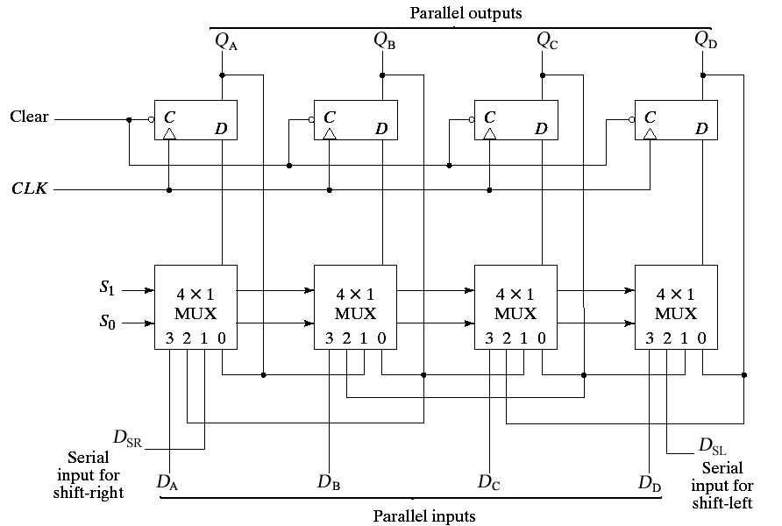
（3）多功能4位双向移位寄存器工作原理
左移串行输出
并行输出
右移串行输出
右移串行输入
左移串行输入
并行输入

Slide 80
（3）多功能4位双向移位寄存器工作原理
并行置数
并行输出
当 S₁S₀ = 11
Clear = 1
MUX选择3端输入
这时触发器的D连接到并行数据输入端，在时钟脉冲作用下，将数据并行置入寄存器。
1
1
右移串行输入
左移串行输入
并行输入

Slide 81
（3）多功能4位双向移位寄存器工作原理
左移
并行输出
当 S₁S₀ = 10，Clear = 1
MUX选择2端输入
这时每个触发器的D连接到右侧相邻触发器的输出，最右边的D连接左移串行输入端。
1
0
在时钟脉冲作用下，完成数据左移。
右移串行输入
左移串行输入
并行输入

Slide 82
（3）多功能4位双向移位寄存器工作原理
右移
并行输出
当 S₁S₀ = 01，Clear = 1
MUX选择1端输入
这时每个触发器的D连接到左侧相邻触发器的输出，最左边的D连接右移串行输入端。
0
1
在时钟脉冲作用下，完成数据右移。
右移串行输入
左移串行输入
并行输入

Slide 83
（3）多功能4位双向移位寄存器工作原理
保持
并行输出
当 S₁S₀ = 00，Clear = 1
MUX选择0端输入
这时每个触发器的D连接到自己的输出。
0
0
右移串行输入
左移串行输入
并行输入

Slide 84
（3）多功能4位双向移位寄存器工作原理
清零
并行输出
当 Clear = 0
所有触发器都异步清零
0
右移串行输入
左移串行输入
并行输入

Slide 85
（3）多功能4位双向移位寄存器工作原理
集成移位寄存器74HC/HCT194 的功能表
输 入
输 出
清零
控制
信号
串行输入
时钟
CP
并行输入
功能
S₁
S₀
右移D_{SR}
左移D_{SL}
D₀
D₁
D₂
D₃
L
×
×
×
×
×
×
×
×
×
L
L
L
L
清零
H
L
L
×
×
×
×
×
×
×
保持
H
L
H
L
×
↑
×
×
×
×
L
右移
H
L
H
H
×
↑
×
×
×
×
H
右移
H
H
L
×
L
↑
×
×
×
×
L
左移
H
H
L
×
H
↑
×
×
×
×
H
左移
H
H
H
×
×
↑
D_{I0}*
D_{I1}*
D_{I2}*
D_{I3}*
D_{I0}
D_{I1}
D_{I2}
D_{I3}
置数

Slide 86
（3）多功能4位双向移位寄存器
用Verilog语言描述
module shift74x194_beh ( //Verilog 2001, 2005 syntax
input S1, S0, //选择输入端口声明
input Dsl, Dsr, //串行数据输入
input CP, CR, //时钟和清零输入
input [3:0] D, //并行数据输入
output reg [3:0] Q //输出端口及变量的数据类型声明,最左侧是Q3
);
always @ (posedge CP, negedge CR) //Verilog 2001, 2005 syntax
if (~CR) Q <= 4'b0000; //实现异步清零功能
else
case ({S1,S0})
2'b00: Q <= Q; //输出保持不变
2‘b01: Q <= {Q[2:0], Dsr}; //右移，外部输入移至Q0
2'b10: Q <= {Dsl, Q[3:1]}; //左移 ，外部输入移至Q3
2'b11: Q <= D; //并行置数
endcase
endmodule

Slide 87
例: 时序脉冲产生器。电路如图所示。画出 Q₀～Q₃波形，分析逻辑功能。
解：
启动信号为0: S1=1，S0=1，同步置数Q₀~Q₃=0111
启动信号为1后: S1=0，S0=1，向右移位：
DSR → Q₀→Q₁→Q₂ → Q₃ （ DSR ）
因为Q0~Q3总有一个为0，所以S1S0=01，使74HCT194始终工作在向右（低位向高位移动）循环移位的状态。

Slide 88
例: 时序脉冲产生器。电路如图所示。画出 Q₀～Q₃波形，分析逻辑功能。
Q₀
1
0
1
1
1
1
1
0
0
1
1
1
1
1
0
1
0
1
1
1
Q₁
Q₂
Q₃

Slide 89
6.5 若干典型的时序逻辑电路
6.5.2 计数器
概述
计数器的逻辑功能
计数器的基本功能是对输入时钟脉冲进行计数。它也可用于分频、定时、产生节拍脉冲和脉冲序列及进行数字运算等等。
计数器的分类
按时钟脉冲输入方式，分为同步和异步计数器
按进位体制，分为二进制、十进制和任意进制计数器
按计数方式，分为加计数、减计数和可逆计数器

Slide 90
6.5 若干典型的时序逻辑电路
6.5.2 计数器
二进制计数器
概述
十进制计数器
加计数器
非二进制计数器
任意进制计数器
同步
减计数器
……
计数器
可逆计数器
二进制计数器
加计数器
十进制计数器
非二进制计数器
异步
减计数器
任意进制计数器
……
可逆计数器

Slide 91
6.5.2 计数器
2位异步二进制计数器
时钟方程：CP_{A}=CLK, CP_{B}=Q_{A}
驱动方程：J_{A} = K_{A} =1, J_{B} = K_{B} =1
每来一个时钟脉冲，触发器翻转一次
CLK
Q_{B} Q_{A}
计数顺序
0
0 0
0
3
2
1
0
↑
1 1
减计数
1 0
LSB
↑
↑
0 1
(B的时钟)
0
0 0
0
1
0
1
1
0
↑
…
…
…
0
1
1
0
0
1
1
MSB

Slide 92
6.5.2 计数器
2位异步二进制加计数器
(T’触发器)
(T’触发器)
1
Q₀
Q₁
J₀
J₁
CLK
Q₁ Q₀
计数顺序
CLK
C
C
0
0 0
0
1
2
3
0
K₀
K₁
↑
0 1
FF0
FF1
↑
1 0
加计数
↑
1 1
CLK
1
2
3
4
5
↑
0 0
…
…
…
LSB
Q₀
0
1
0
1
0
1
Q₁
0
0
1
1
0
0
MSB

Slide 93
6.5.2 计数器
3位异步二进制加计数器
CLK | Q₂ Q₁ Q₀ | 计数顺序
0 | 0 0 0 0 0 1 0 1 0 0 1 1 1 0 0 1 0 1 1 1 0 1 1 1 0 0 0 | 0 1 2 3 4 5 6 7 0
(T’触发器 )
(T’触发器)
(T’触发器)
1
J₀
Q₀
J₁
Q₁
J₂
Q₂
↑
CLK
C
C
C
↑
↑
K₀
K₁
K₂
↑
FF0
FF1
FF2
↑
↑
CLK
1
2
3
4
5
6
7
8
↑
Q₀
0
1
0
1
0
1
0
1
0
↑
…
…
…
Q₁
0
0
1
1
0
0
1
1
0
Q₂
0
0
0
0
1
1
1
1
0

Slide 94
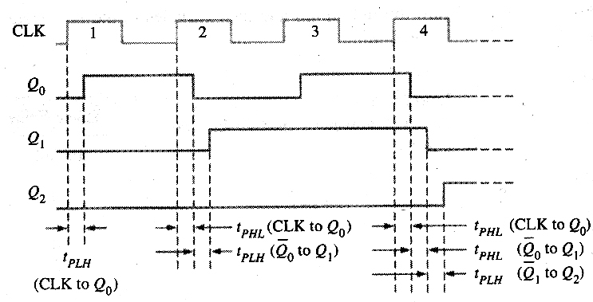
6.5.2 计数器
3位异步二进制加计数器
如考虑每个触发器都有1个t_{pd} (=t_{PHL} =t_{PLH})的延时，电路会出现什么问题？
(T’触发器 )
(T’触发器)
(T’触发器)
1
J₀
Q₀
J₁
Q₁
J₂
Q₂
CLK
C
C
C
K₀
K₁
K₂
FF0
FF1
FF2
总延时为3t_{pd}
n位计数器：
异步计数脉冲的最小周期 T_{min}=n t_{pd}

Slide 95
6.5.2 计数器
计数顺序
电路状态
进位输出
4位二进制计数器状态表
Q₃
Q₂
Q₁
Q₀
二进制同步加计数器（4位）
0
0
0
0
0
0
用T触发器实现（经验法）
1
0
0
0
1
0
Q₀在每个CP都翻转一次
2
0
0
1
0
0
3
0
0
1
1
0
FF₀的激励方程：T₀=1
4
0
1
0
0
0
Q₁仅在Q₀=1后的下一个CP到来时翻转
5
0
1
0
1
0
6
0
1
1
0
0
7
0
1
1
1
0
FF₁的激励方程：T₁= Q₀
8
1
0
0
0
0
Q₂仅在Q₀=Q₁=1后的下一个CP到来时翻转
9
1
0
0
1
0
10
1
0
1
0
0
FF₂的激励方程：T₂= Q₀Q₁
11
1
0
1
1
0
12
1
1
0
0
0
Q₃仅在Q₀=Q₁=Q₂=1后的下一个CP到来时翻转
13
1
1
0
1
0
14
1
1
1
0
0
FF₃的激励方程：T₃= Q₀Q₁Q₂
15
1
1
1
1
1
16
0
0
0
0
0

Slide 96
6.5.2 计数器
二进制同步加计数器（4位）

Slide 97
6.5.2 计数器
二进制同步加计数器（4位）
4位二进制同步加计数器时序图

Slide 98
6.5.2 计数器
二进制同步加计数器（4位）
由D触发器构成

Slide 99
二进制同步加计数器（4位）
(1) 计数使能和并行进位
CET、 CEP为计数使能，TC=Q₃Q₂Q₁Q₀⋅CET为并行进位输出

Slide 100
二进制同步加计数器（4位）
(2) 异步清零和同步并行置数
2选1数据选择器
0

Slide 101
二进制同步加计数器（4位）
时序图
TC=CET•Q₃Q₂Q₁Q₀

Slide 102
二进制同步加计数器（4位）
集成4位二进制同步加计数器74LVC161功能表
输 入 |  |  |  |  |  |  |  |  | 输 出
清零 | 预置 | 使能 |  | 时钟 | 预置数据输入 |  |  |  | 计 数 |  |  |  | 进位
 |  | CEP | CET | CP | D₃ | D₂ | D₁ | D₀ | Q₃ | Q₂ | Q₁ | Q₀ | TC
L | × | × | × | × | × | × | × | × | L | L | L | L | L
H | L | × | × | ↑ | D₃ | D₂ | D₁ | D₀ | D₃ | D₂ | D₁ | D₀ | *
H | H | L | × | × | × | × | × | × |  | 保 | 持 |  | *
H | H | × | L | × | × | × | × | × |  | 保 | 持 |  | *
H | H | H | H | ↑ | × | × | × | × |  | 计 | 数 |  | *
CR的作用？
PE的作用？

Slide 103
6.5.2 计数器
用集成计数器构成任意进制计数器
例 用74LVC161构成十进制加计数器。
(a) 反馈清零法：利用异步置零输入端，在M进制计数器的计数过程中，跳过M-N个状态，得到N进制计数器的方法。
CP | Q₃ | Q₂ | Q₁ |  | Q₀
0 | 0 | 0 | 0 |  | 0
1 | 0 | 0 | 0 |  | 1
2 | 0 | 0 | 1 |  | 0
… | …….
9 | 1 | 0 |  | 0 | 1
10 | 1 | 0 |  | 1 | 0
… |  | ……
15 | 1 | 1 |  | 1 | 1
1
1
CP
1
设法跳过16−10=6个状态

Slide 104
用集成计数器构成任意进制计数器
工作波形
1
1
CP
1
状态图

Slide 105
用集成计数器构成任意进制计数器
(b) 反馈置数法:利用同步置数端，在M进制计数器的计数过程中，跳过M-N个状态，得到N进制计数器的方法。
1
CP | Q₃ | Q₂ | Q₁ |  | Q₀
0 | 0 | 0 | 0 |  | 0
1 | 0 | 0 | 0 |  | 1
2 | 0 | 0 | 1 |  | 0
… | …….
8 | 1 | 0 |  | 0 | 0
9 | 1 | 0 |  | 0 | 1
… |  | ……
15 | 1 | 1 |  | 1 | 1
1
1
CP

Slide 106
用集成计数器构成任意进制计数器
(c) 采用后十种状态作为有效状态，用反馈置数法构成十进制加计数器。
1
0 1 1 0
CP | Q₃ | Q₂ | Q₁ |  | Q₀
0 | 0 | 0 | 0 |  | 0
1 | 0 | 0 | 0 |  | 1
2 | 0 | 0 | 1 |  | 0
… | …….
6 | 0 | 1 |  | 1 | 0
7 | 0 | 1 |  | 1 | 1
8 | 1 | 0 |  | 0 | 0
… |  | ……
15 | 1 | 1 |  | 1 | 1
1
1
CP

Slide 107
用集成计数器构成任意进制计数器
(c) 采用后十种状态作为有效状态，用反馈置数法构成十进制加计数器。
1
2
3
4
5
6
7
8
9
10
11
波形图：
计数器的模为10

Slide 108
用集成计数器构成任意进制计数器
例：分析下图所示的时序逻辑电路，试画出其状态图和在CP脉冲作用下Q₃、Q₂、Q₁、Q₀的波形，并指出计数器的模是多少？
M=12

Slide 109
用集成计数器构成任意进制计数器
例 用74VC161组成256进制计数器。
解：
设计思路
1片74161是16进制计数器
256 = 16×16
所以256进制计数器需用两片74161构成
片与片之间的连接通常有两种方式：
并行进位 (低位片的进位信号作为高位片的使能信号)
串行进位 (低位片的进位信号作为高位片的时钟脉冲，
即异步计数方式)

Slide 110
用集成计数器构成任意进制计数器
例 用74VC161组成256进制计数器。
并行进位：低位片的进位作为高位片的使能
1
CP
0000 1111
+ 0 0 0 1
计数状态 : 0000 0000 ～1111 1111
N = 16×16=256

Slide 111
用集成计数器构成任意进制计数器
例 用74VC161组成256进制计数器。
串行进位：低位片的进位作为高位片的时钟
1
1
CP
0000 1111
+ 0 0 0 1
计数状态 : 0000 0000 ～1111 1111
采用串行进位时，为什么低TC要经反相器后作为高位的CP？

Slide 112
用集成计数器构成任意进制计数器
例 用74VC161构成24进制计数器，采用整体反馈清零法。
解：
74LVC161的模M=16 < 24，所以要用两片74LVC161 计数器（C0 ）和（C1）实现。
将C0和C1级联，接成模16×16=256进制计数器。
利用74LVC161的“异步清零”功能，在第24个计数脉冲作用后，电路的输出状态为0001 1000时，将C0的Q₃和C1的Q₀经过与非门产生清零信号，使两计数器清零，重新从0000 0000状态开始计数。

Slide 113
用集成计数器构成任意进制计数器
例 用74VC161构成24进制计数器，采用整体反馈置数法。
解：
将C0和C1级联，接成模16×16=256进制计数器。
利用74LVC161的“同步置数”功能，在第23个计数脉冲作用后，电路的输出状态为0001 0111时，经过与非门产生置数信号，使两计数器重新从0000 0000状态开始计数。

Slide 114
用集成计数器构成任意进制计数器
如何用74VC161构成8421BCD码的24进制计数器？

Slide 115
用集成计数器构成任意进制计数器
小 结
用集成计数器构成任意进制计数器的一般方法
1）N < M 的情况 ：
（已有的集成计数器是M 进制，需组成的是N 进制计数器 ）
实现的方法：
反馈清零法
利用清零输入端，使电路计数到某状态时产生清零操作，清除M–N个状态实现N进制计数器。
反馈置数法
利用计数器的置数功能，通过给计数器重复置入某个数码的方法减少(M–N)个独立状态，实现N进制计数器。

Slide 116
用集成计数器构成任意进制计数器
小 结
2）N >M 的情况
实现的方法：
----采用多片M进制计数器构成。
按芯片连接方式可分为：
（1）串行进位方式：
构成异步计数器
（2）并行进位方式：
构成同步计数器

Slide 117
6.5.2 计数器
与组合电路一起构成序列信号发生器
在CP的作用下，Y端产生00010111循环序列信号
CP
1
1
1
Y
EN
S₂
S₁
S₀
74LS151
D
0
D
1
D
2
D
3
D
4
D
5
D
6
D
7
如要求Y端产生10110010循环序列信号，如何改变电路的连接？
0
1

Slide 118
6.5.2 计数器
异步BCD计数器
将图中电路按以下两种方式连接：
（1）
接计数脉冲信号，将Q₀与
相连；
（2）
接计数脉冲信号，将Q₃与
相连
可以得到两种BCD计数器
五进制计数器

Slide 119
6.5.2 计数器
异步BCD计数器
两种连接方式的状态表
计数顺序 | 连接方式1（8421码） |  |  |  | 连接方式2（5421码）
 | Q₃ | Q₂ | Q₁ | Q₀ | Q₀ | Q₃ | Q₂ | Q₁
0 | 0 | 0 | 0 | 0 | 0 | 0 | 0 | 0
1 | 0 | 0 | 0 | 1 | 0 | 0 | 0 | 1
2 | 0 | 0 | 1 | 0 | 0 | 0 | 1 | 0
3 | 0 | 0 | 1 | 1 | 0 | 0 | 1 | 1
4 | 0 | 1 | 0 | 0 | 0 | 1 | 0 | 0
5 | 0 | 1 | 0 | 1 | 1 | 0 | 0 | 0
6 | 0 | 1 | 1 | 0 | 1 | 0 | 0 | 1
7 | 0 | 1 | 1 | 1 | 1 | 0 | 1 | 0
8 | 1 | 0 | 0 | 0 | 1 | 0 | 1 | 1
9 | 1 | 0 | 0 | 1 | 1 | 1 | 0 | 0
方式1：
CP
方式2：
CP

Slide 120
6.5.2 计数器
用移位寄存器构成环形计数器
状态图
置初态Q₃Q₂Q₁Q₀=0001
在CP作用下循环左移
模4循环计数器

Slide 121
6.5.2 计数器
用移位寄存器构成模8扭环形计数器
置初态：
Q₃Q₂Q₁Q₀=0000
状态编号 | Q₃ | Q₂ | Q₁ | Q₀
0 | 0 | 0 | 0 | 0
1 | 0 | 0 | 0 | 1
2 | 0 | 0 | 1 | 1
3 | 0 | 1 | 1 | 1
4 | 1 | 1 | 1 | 1
5 | 1 | 1 | 1 | 0
6 | 1 | 1 | 0 | 0
7 | 1 | 0 | 0 | 0
状态图

Slide 122
6.5.2 计数器
5触发器模10扭环形计数器
状态编号 | Q₄ | Q₃ | Q₂ | Q₁ | Q₀
0 | 0 | 0 | 0 | 0 | 0
1 | 0 | 0 | 0 | 0 | 1
2 | 0 | 0 | 0 | 1 | 1
3 | 0 | 0 | 1 | 1 | 1
4 | 0 | 1 | 1 | 1 | 1
5 | 1 | 1 | 1 | 1 | 1
6 | 1 | 1 | 1 | 1 | 0
7 | 1 | 1 | 1 | 0 | 0
8 | 1 | 1 | 0 | 0 | 0
9 | 1 | 0 | 0 | 0 | 0
状态图
电路能否自启动？

Slide 123
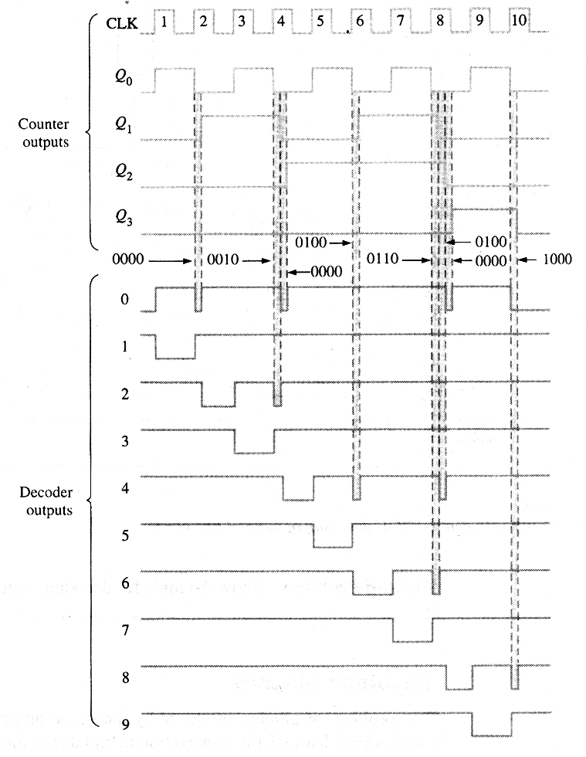
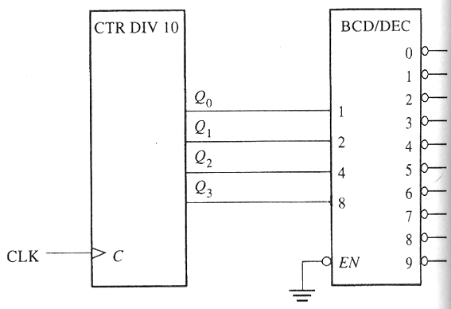
6.5.2 计数器
8421BCD计数器译码可能产生竞争冒险
计数器输出
译码器输出

Slide 124
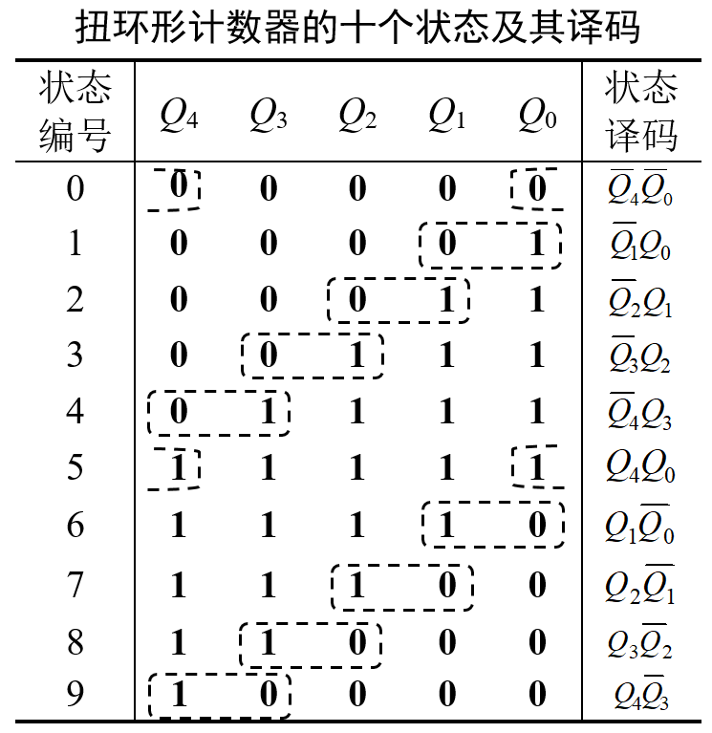
6.5.2 计数器
扭环形计数器译码无竞争冒险

Slide 125
Questions
and
Answers
end

